Slide 1
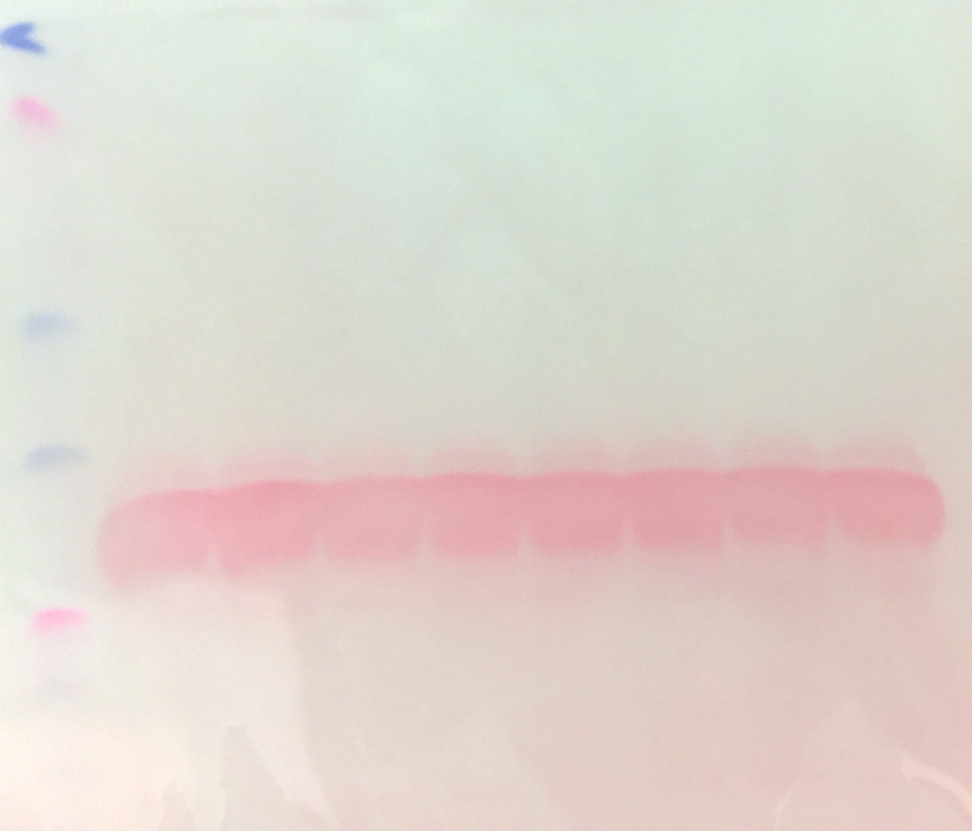
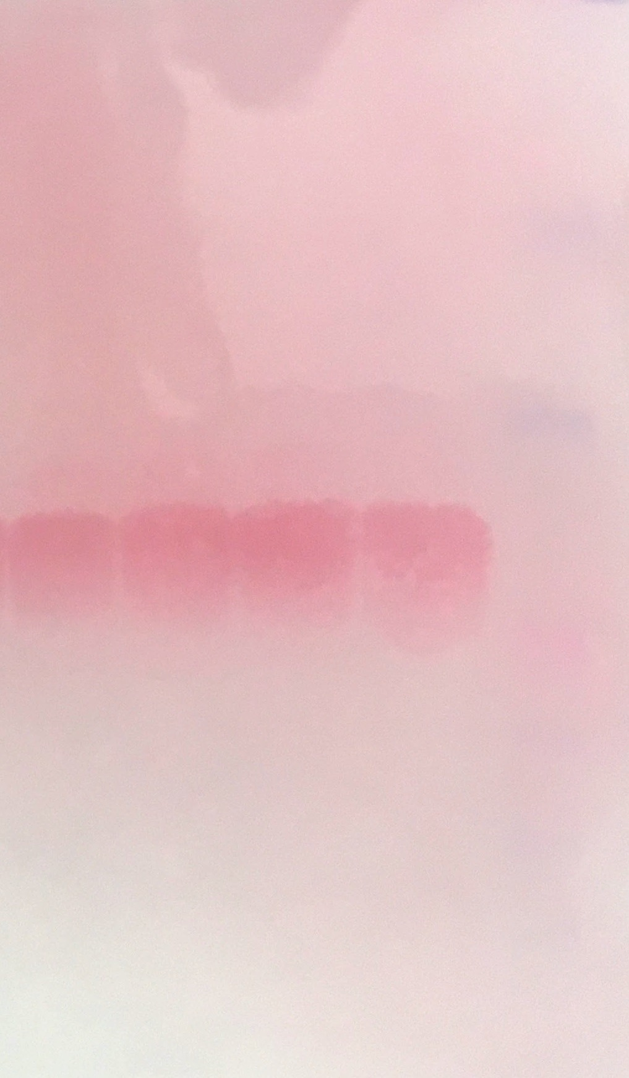
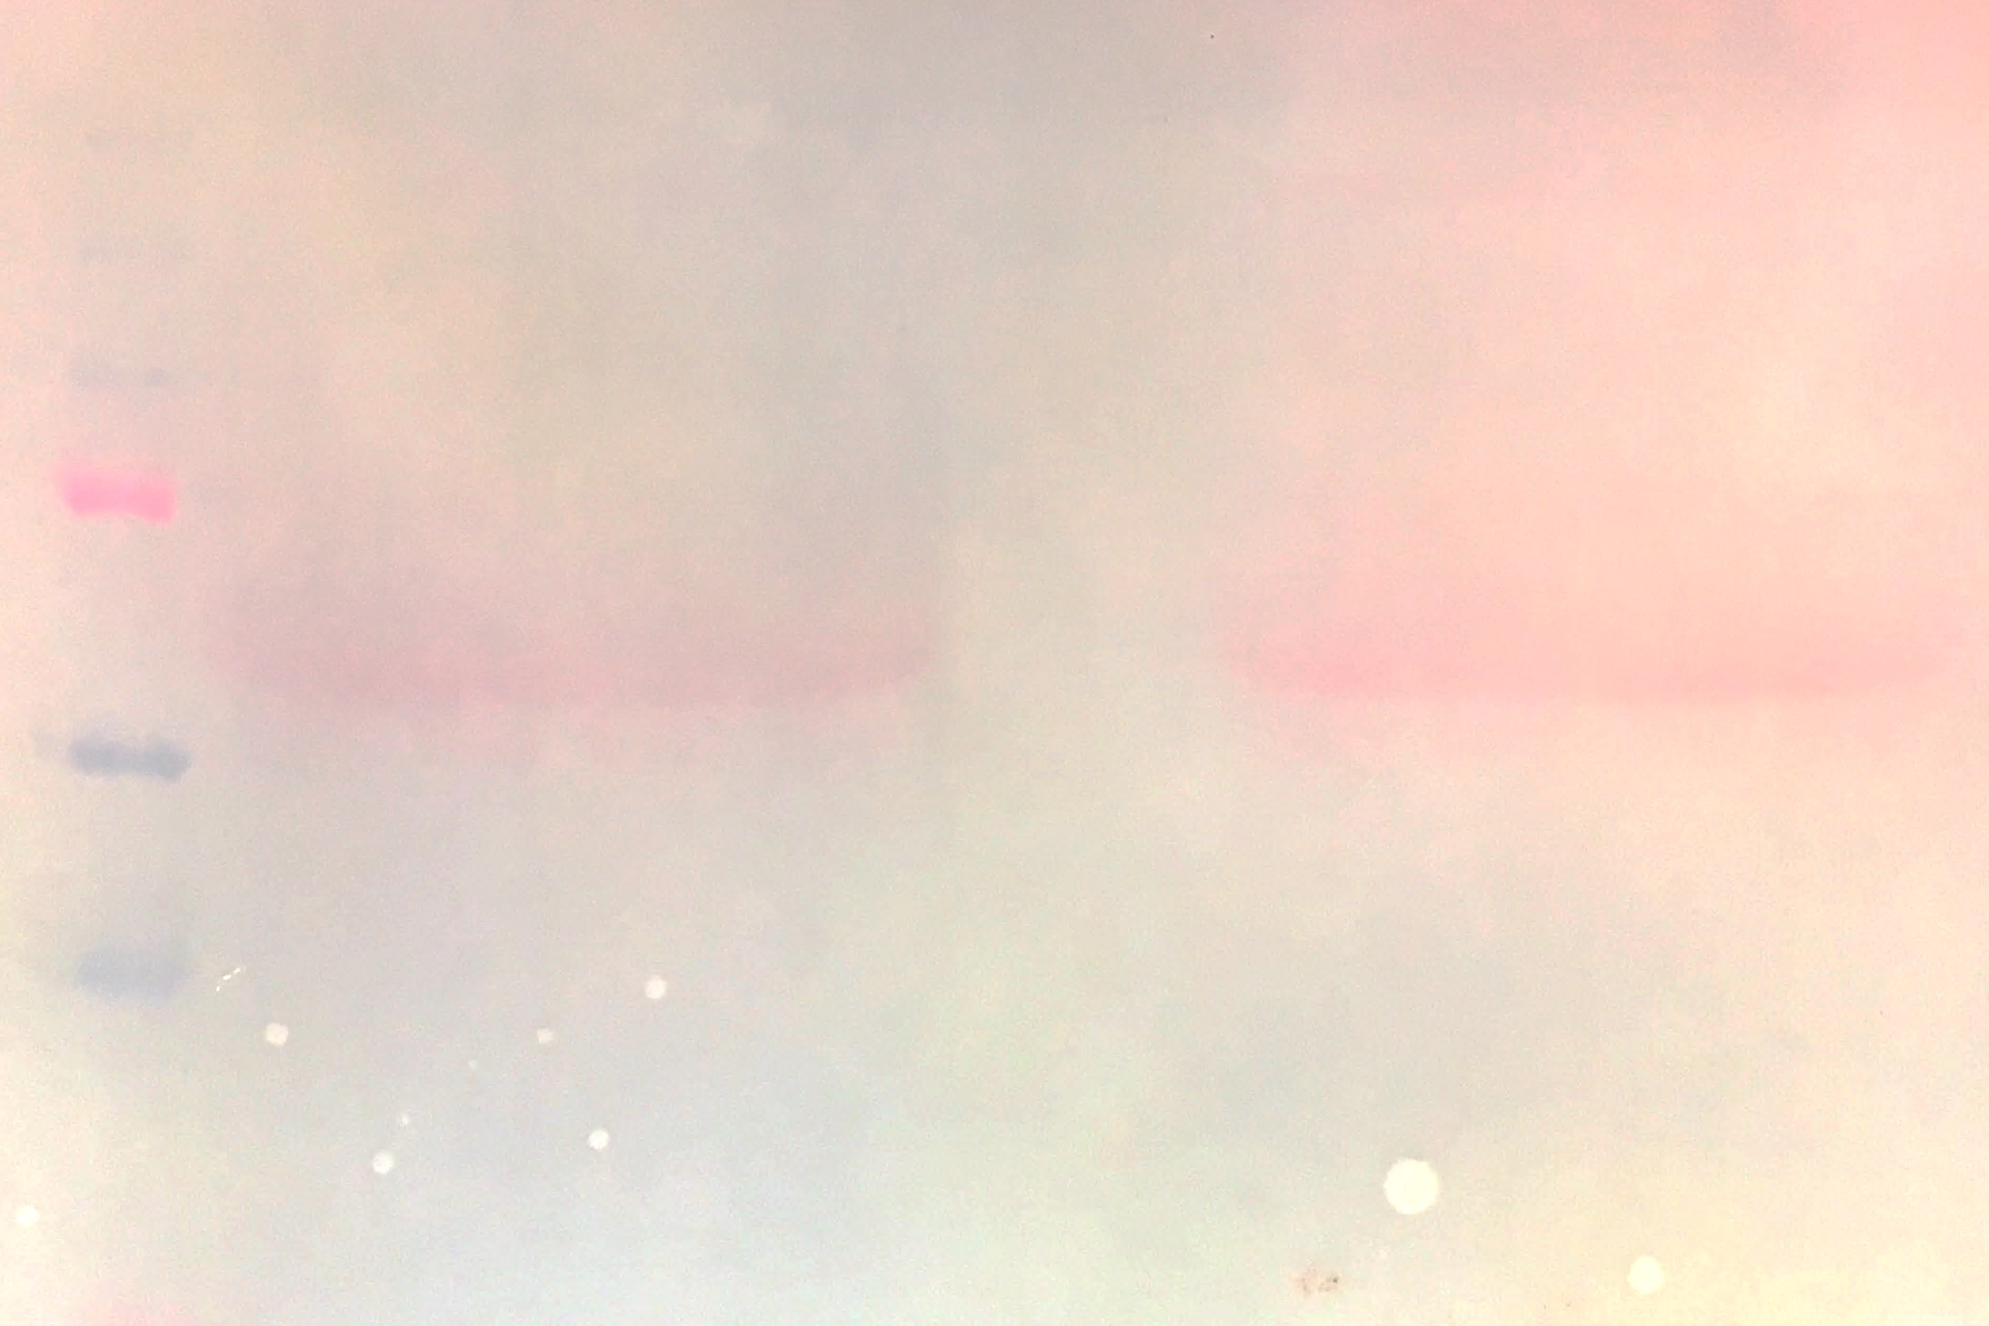
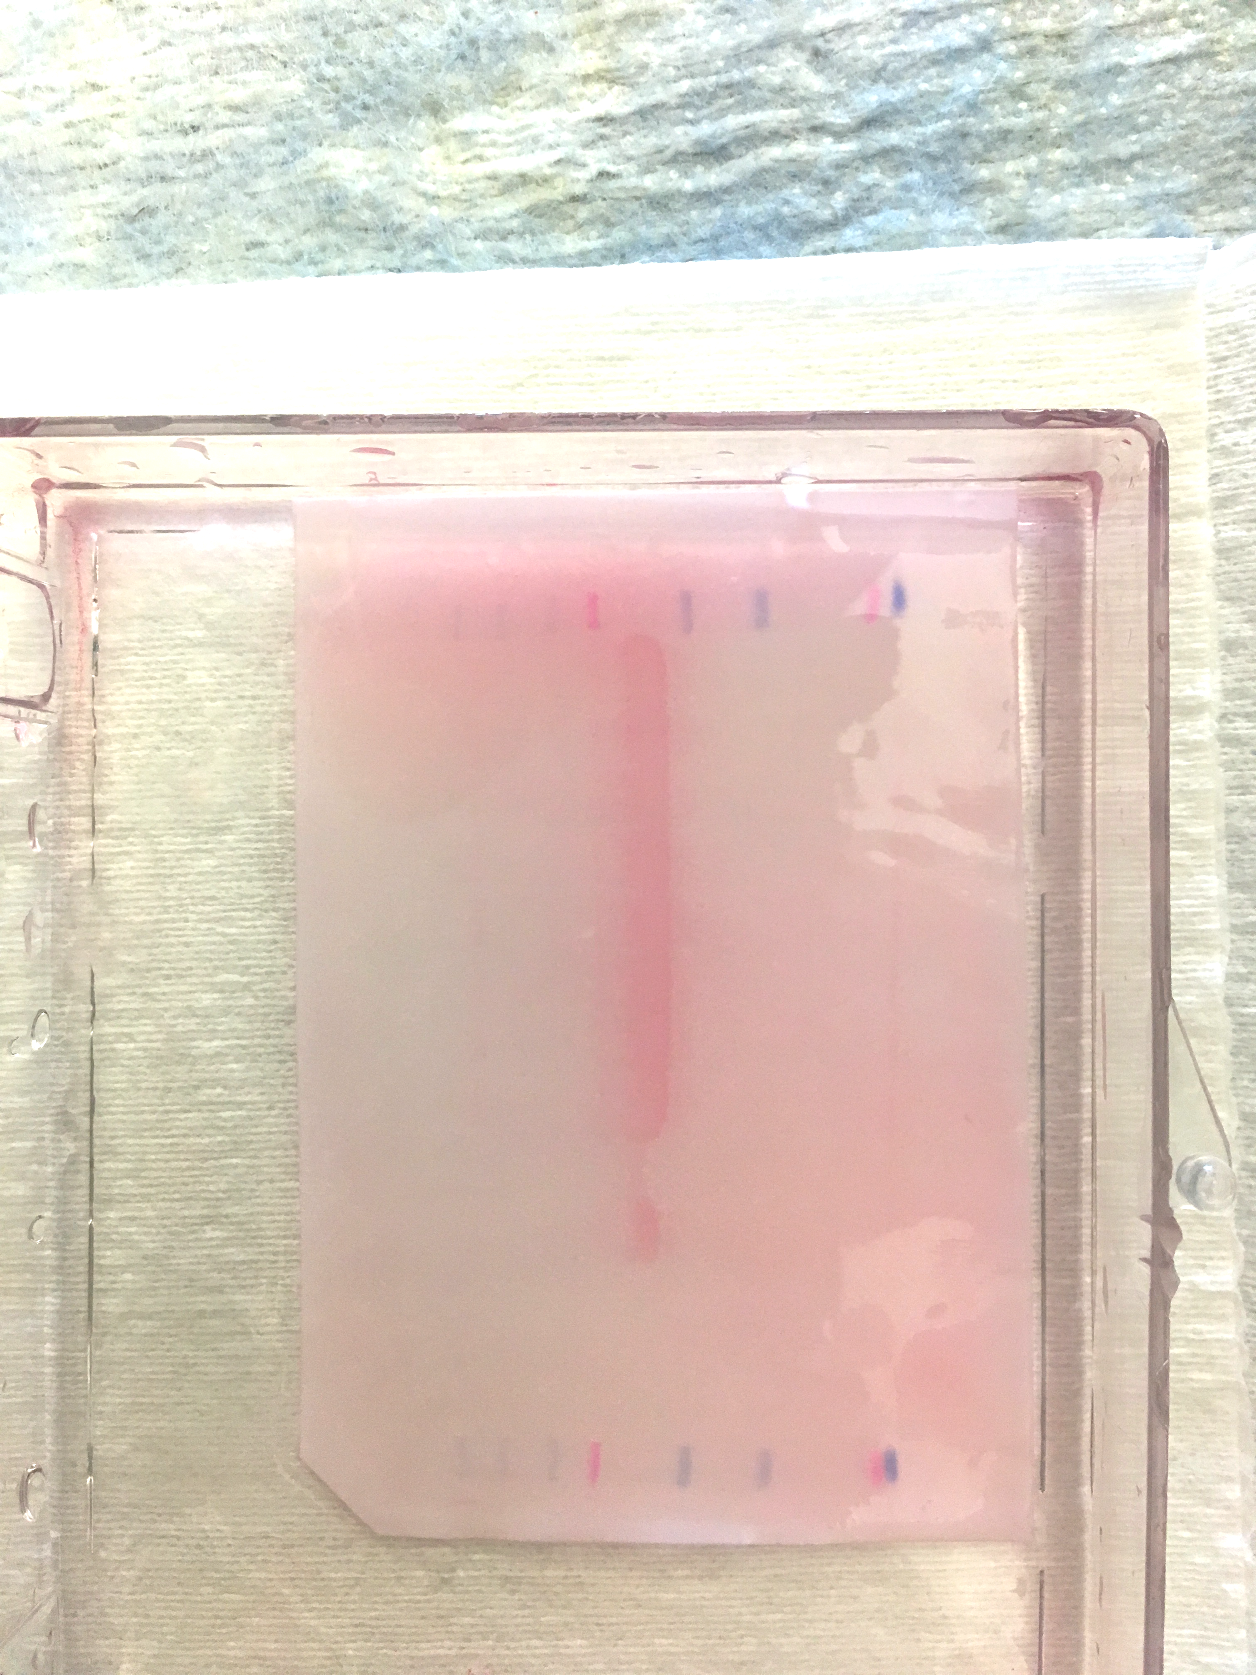
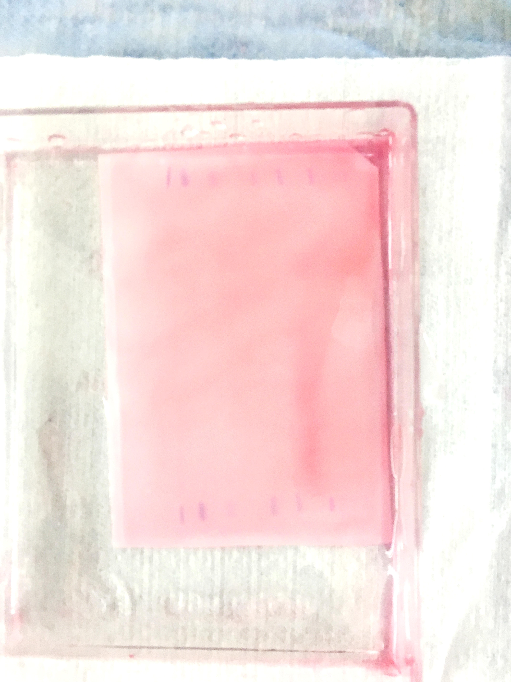
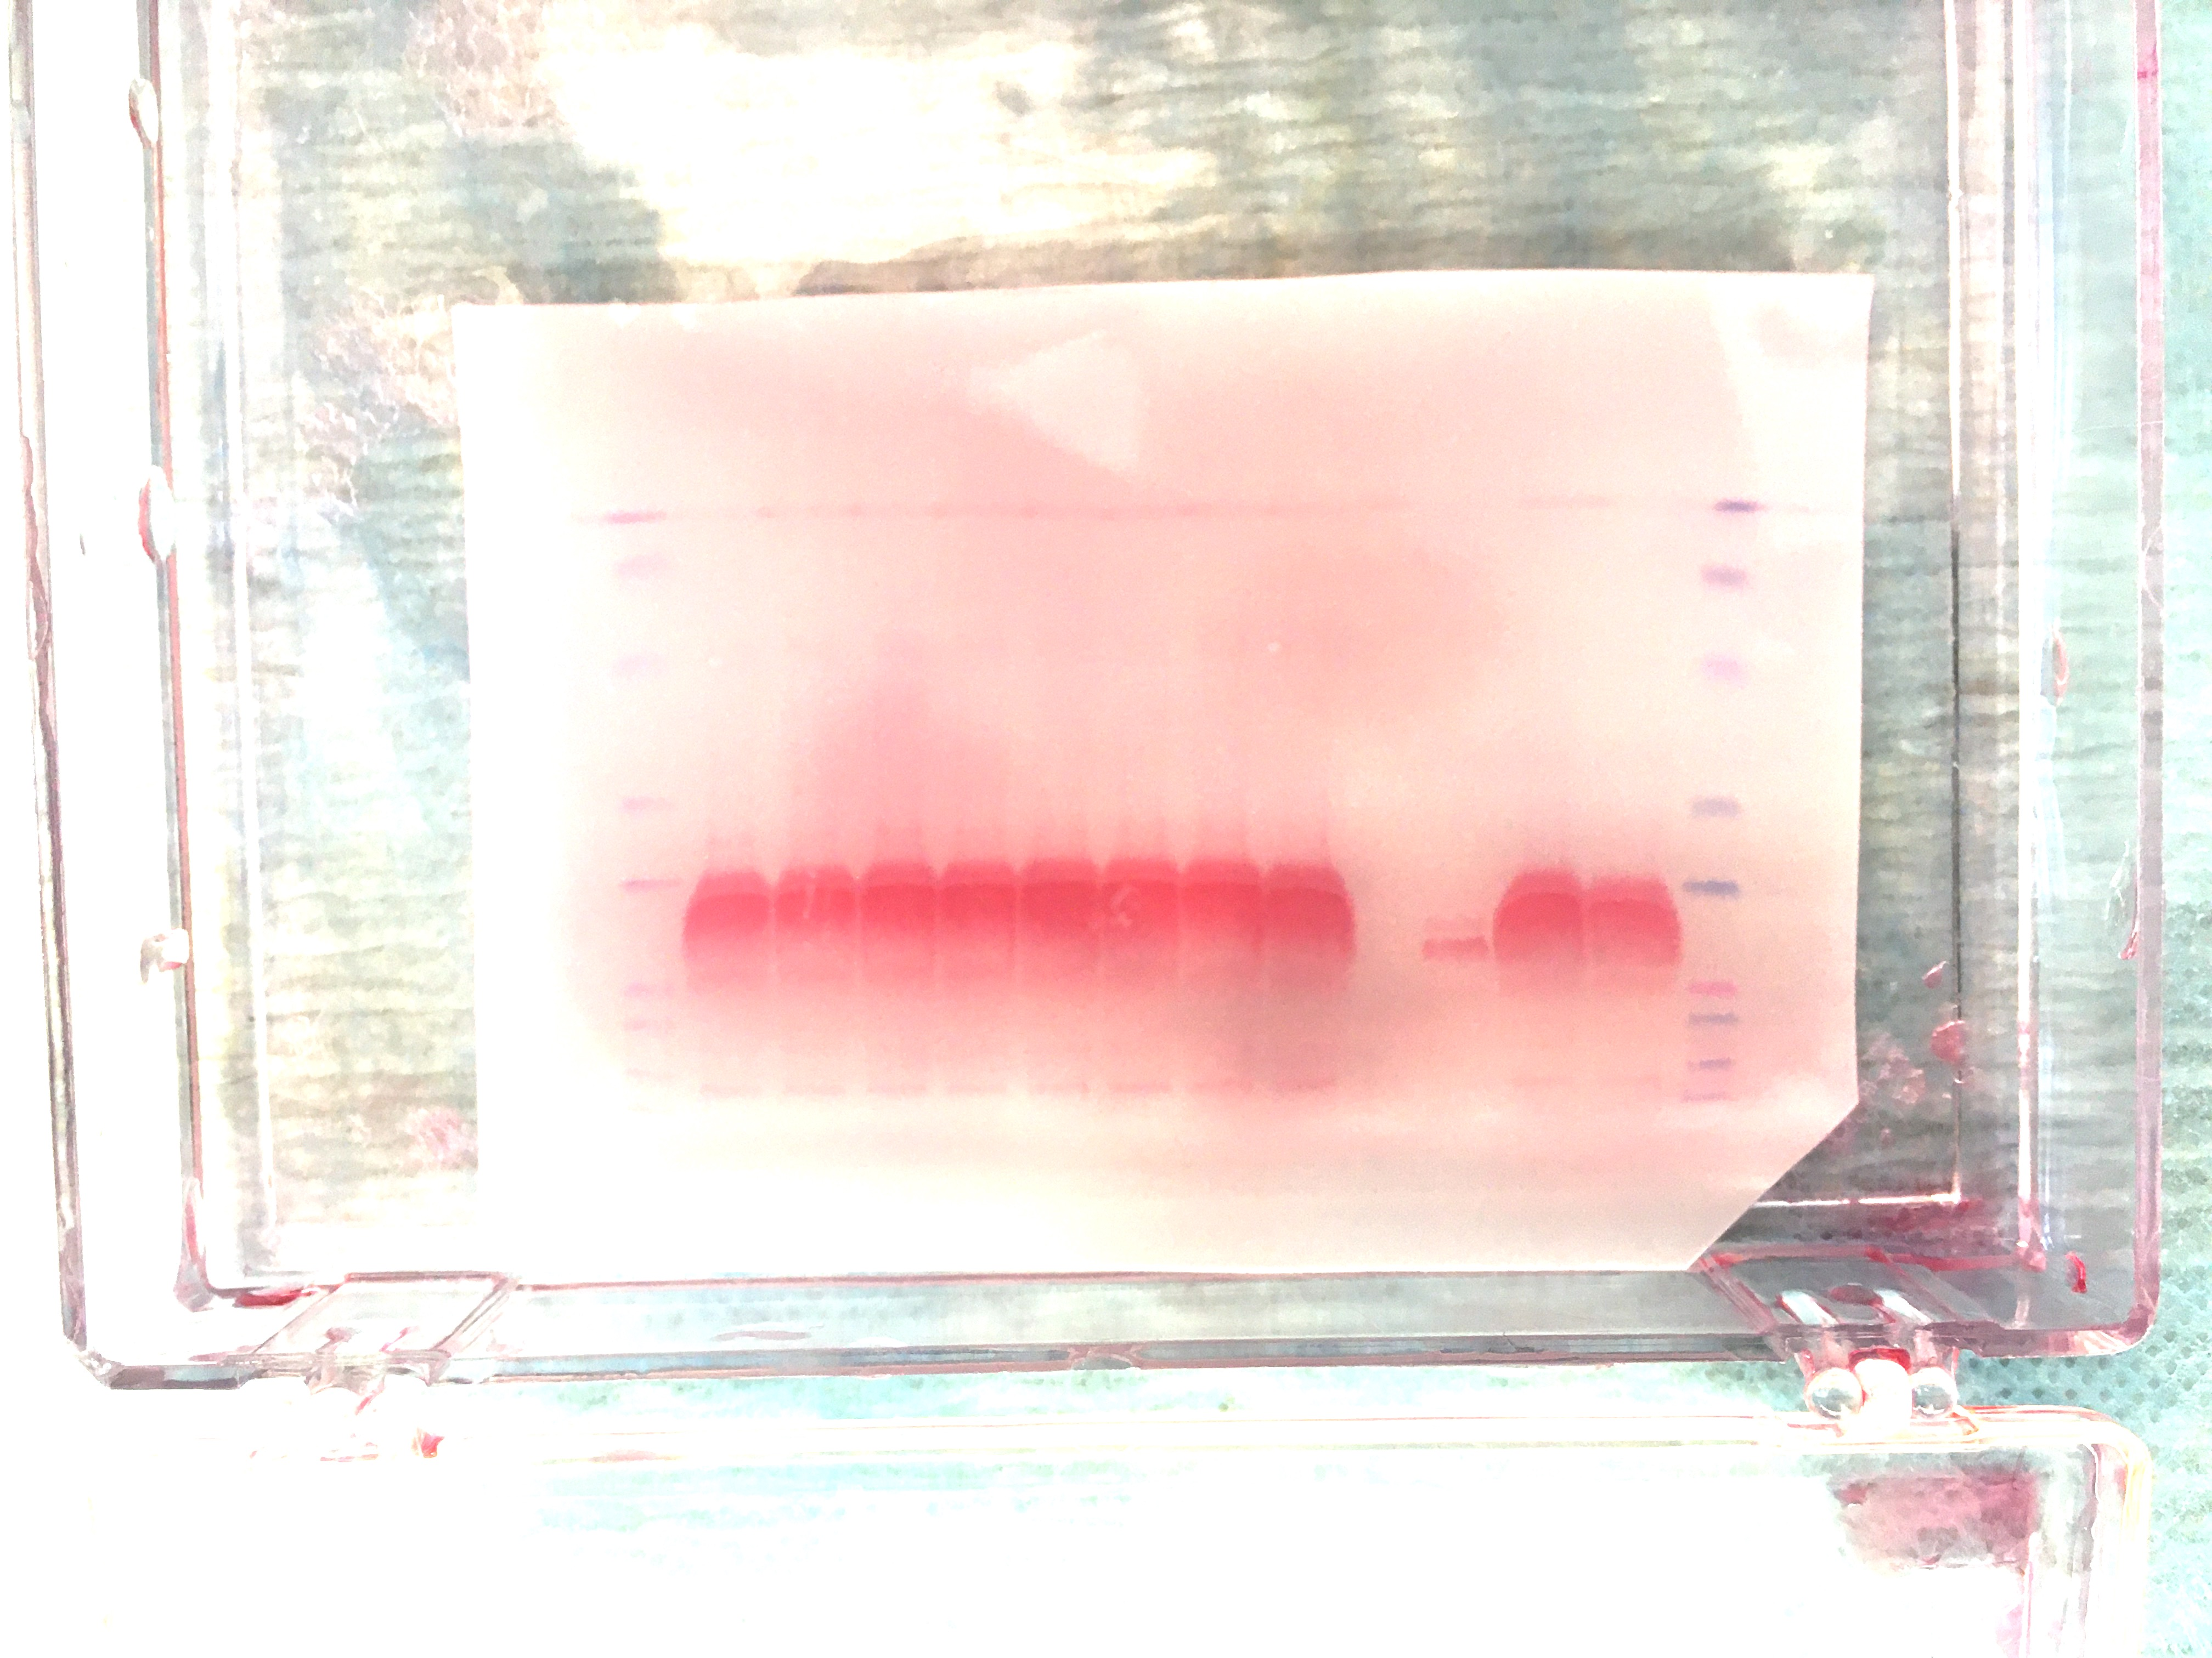
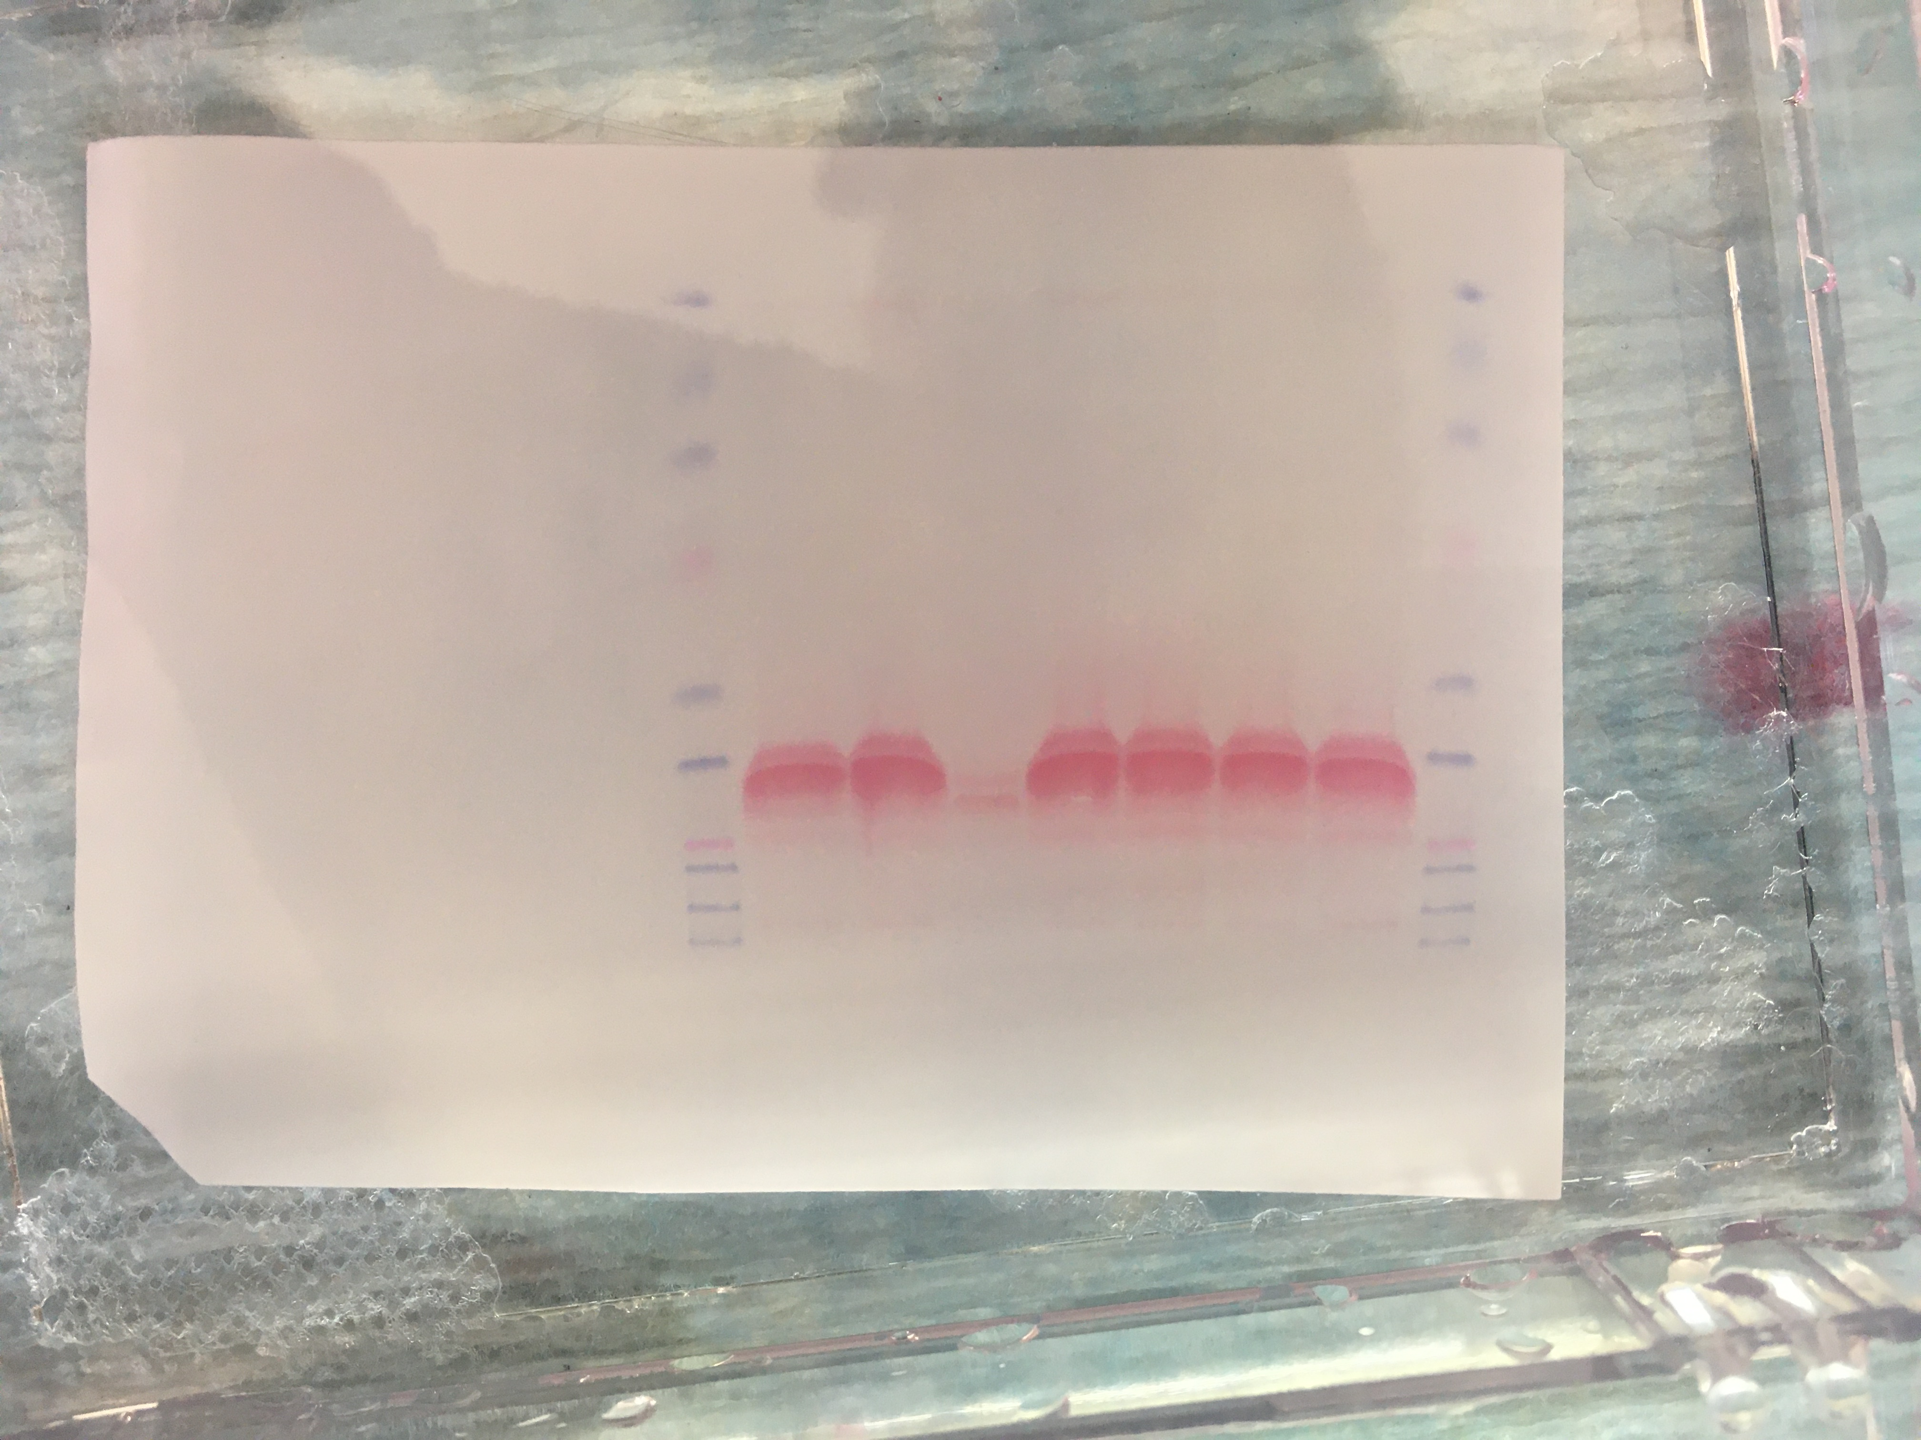
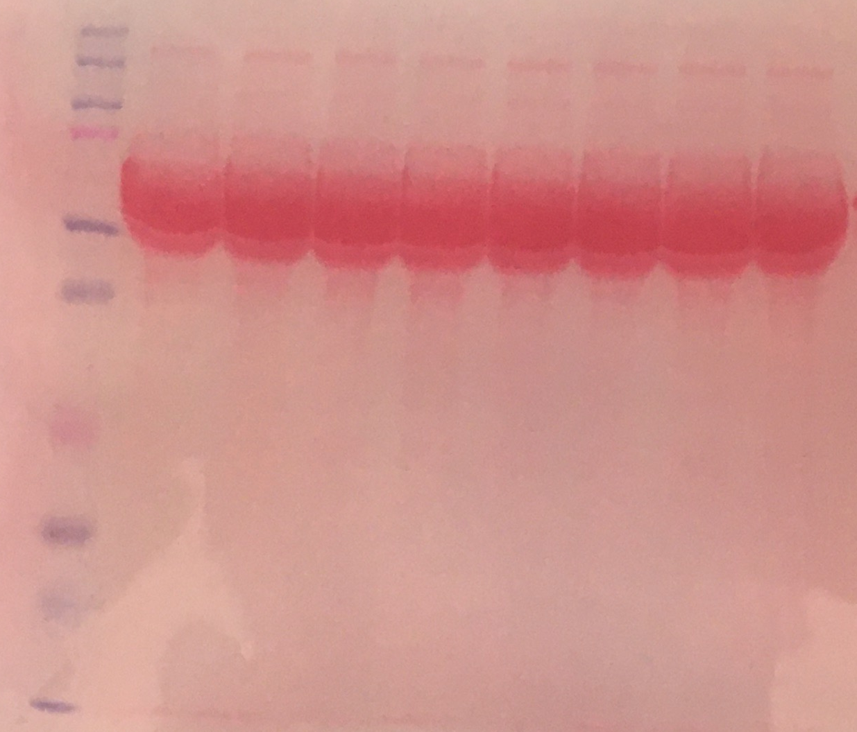
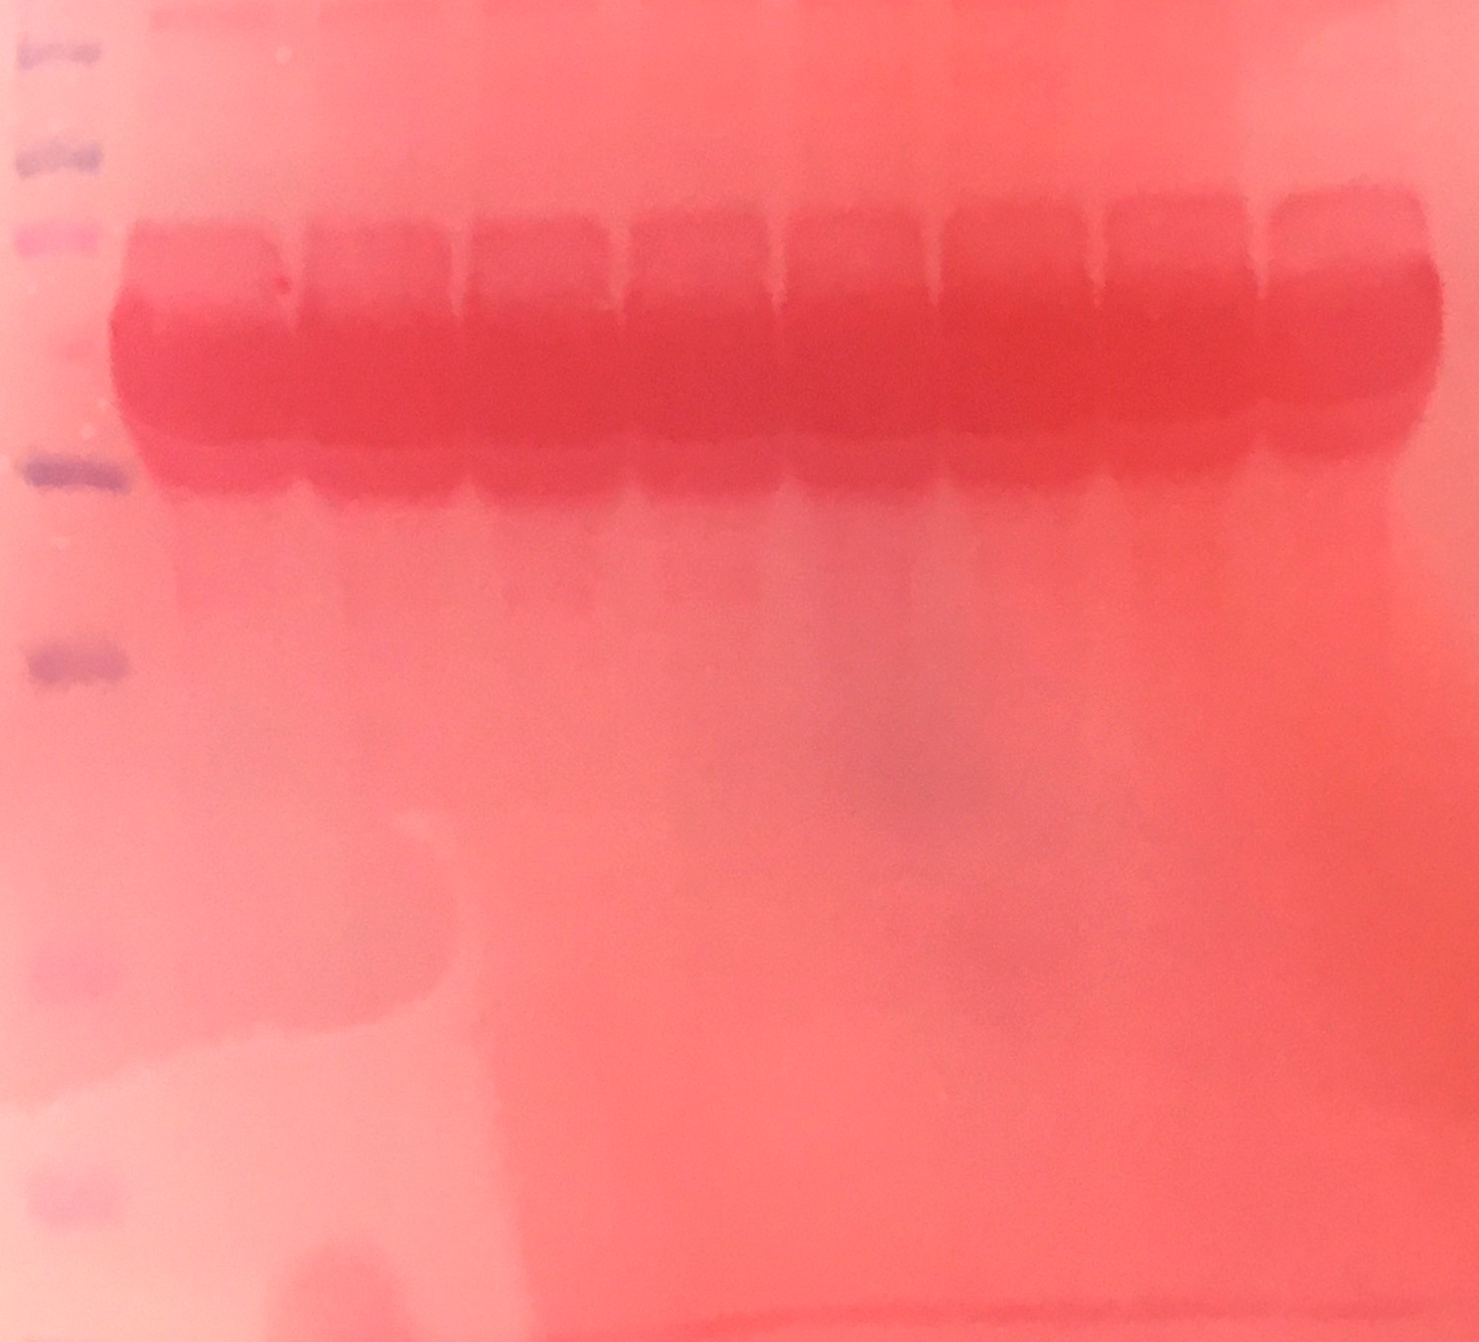
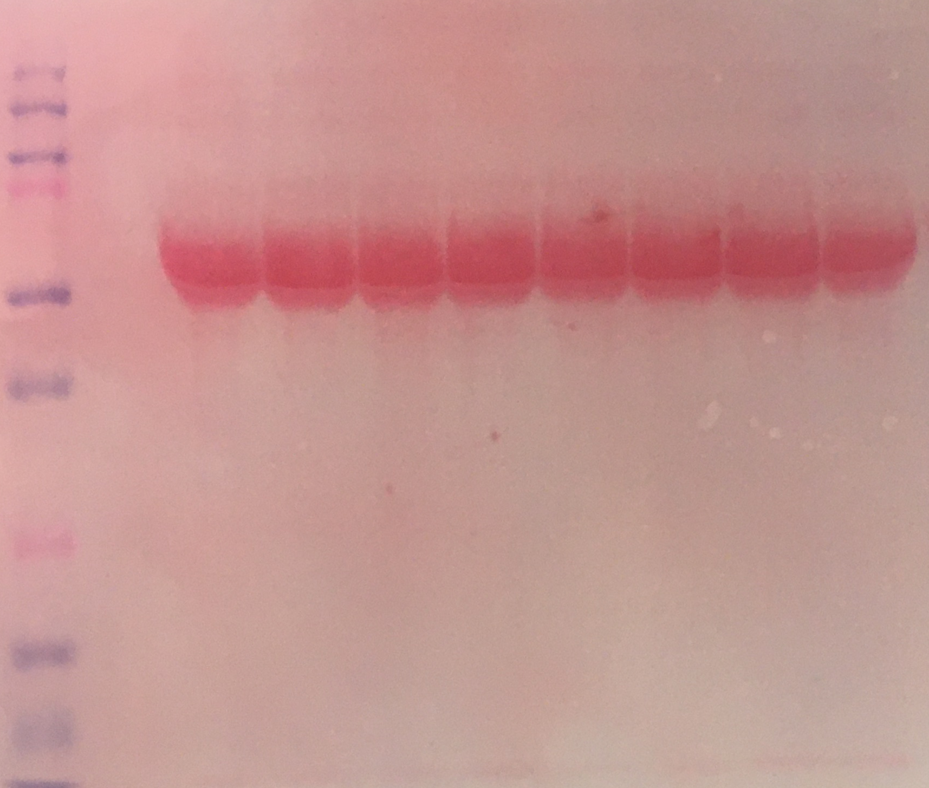
Supplemental Figure 4
Loading control for sPSA
Loading control for sPSA
Loading control for sPSA
HCC2185
BT-549
MDA-MB-468
MDA-MB-453
BT-474
DHT 10 nM | - | + | + | - | - | + | + | -
Enza 20 uM | - | - | + | + | - | - | + | +
DHT 10 nM | - | + | + | -
Enza 20 uM | - | - | + | +
DHT 10 nM | - | + | + | -
Enza 20 uM | - | - | + | +
- | + | + | -
- | - | + | +
Loading control for sPSA
Loading control for sPSA
SK-BR-3
T-47D
ZF-75-1
MCF-7
DHT 10 nM | - | + | + | - | - | + | + | -
Enza 20 uM | - | - | + | + | - | - | + | +
DHT 10 nM | - | + | + | - | - | + | + | -
Enza 20 uM | - | - | + | + | - | - | + | +
Loading control for sZAG
Loading control for sZAG
Loading control for sZAG
HCC2185
BT-474
BT-549
MDA-MB-468
T-47D
DHT 10 nM | - | + | + | - | - | + | + | -
Enza 20 uM | - | - | + | + | - | - | + | +
DHT 10 nM | - | + | + | -
Enza 20 uM | - | - | + | +
DHT 10 nM | - | + | + | - | - | + | + | -
Enza 20 uM | - | - | + | + | - | - | + | +
Loading control for sZAG
Loading control for sZAG
MDA-MB-453
ZR-75-1
SKBR-3
MCF-7
DHT 10 nM | - | + | + | - | - | + | + | -
Enza 20 uM | - | - | + | + | - | - | + | +
DHT 10 nM | - | + | + | - | - | + | + | -
Enza 20 uM | - | - | + | + | - | - | + | +

Slide 2
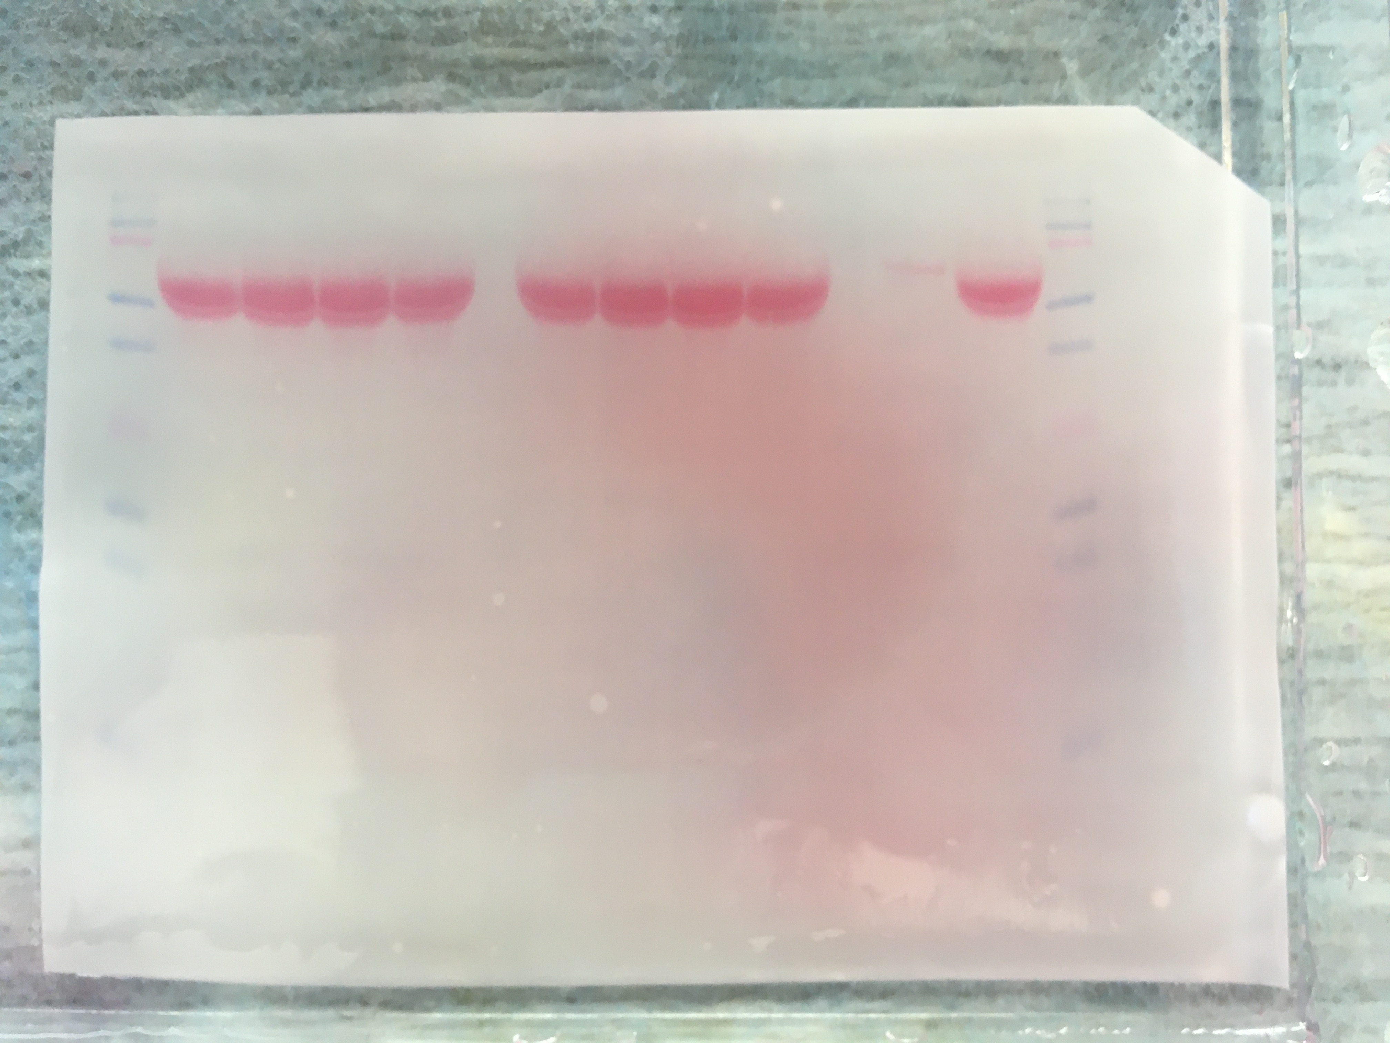
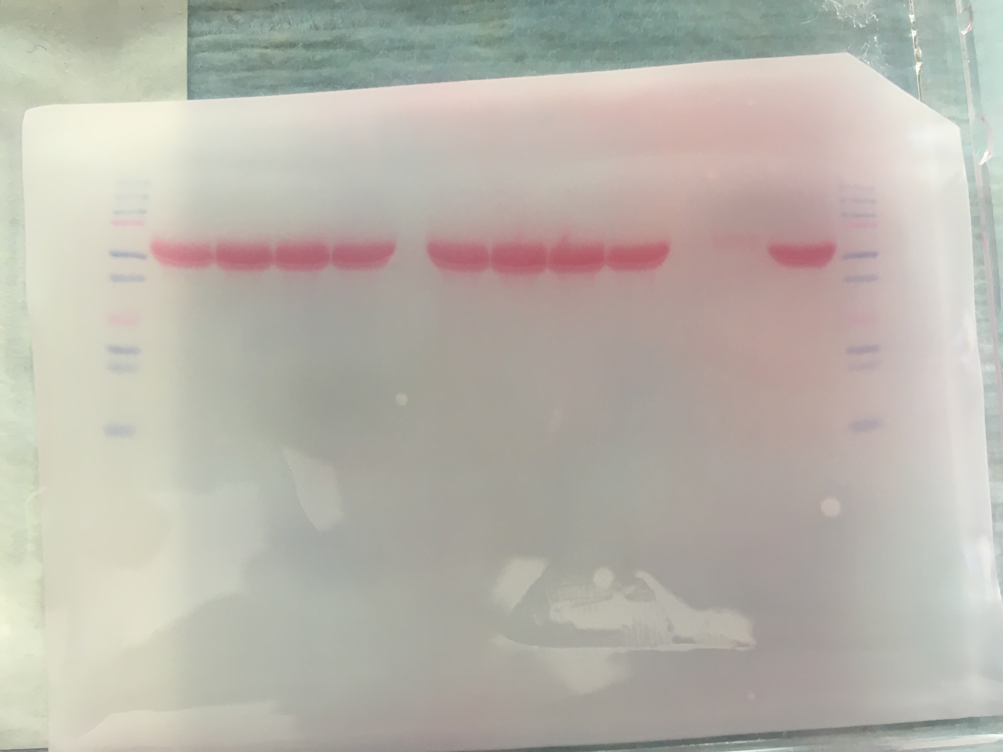
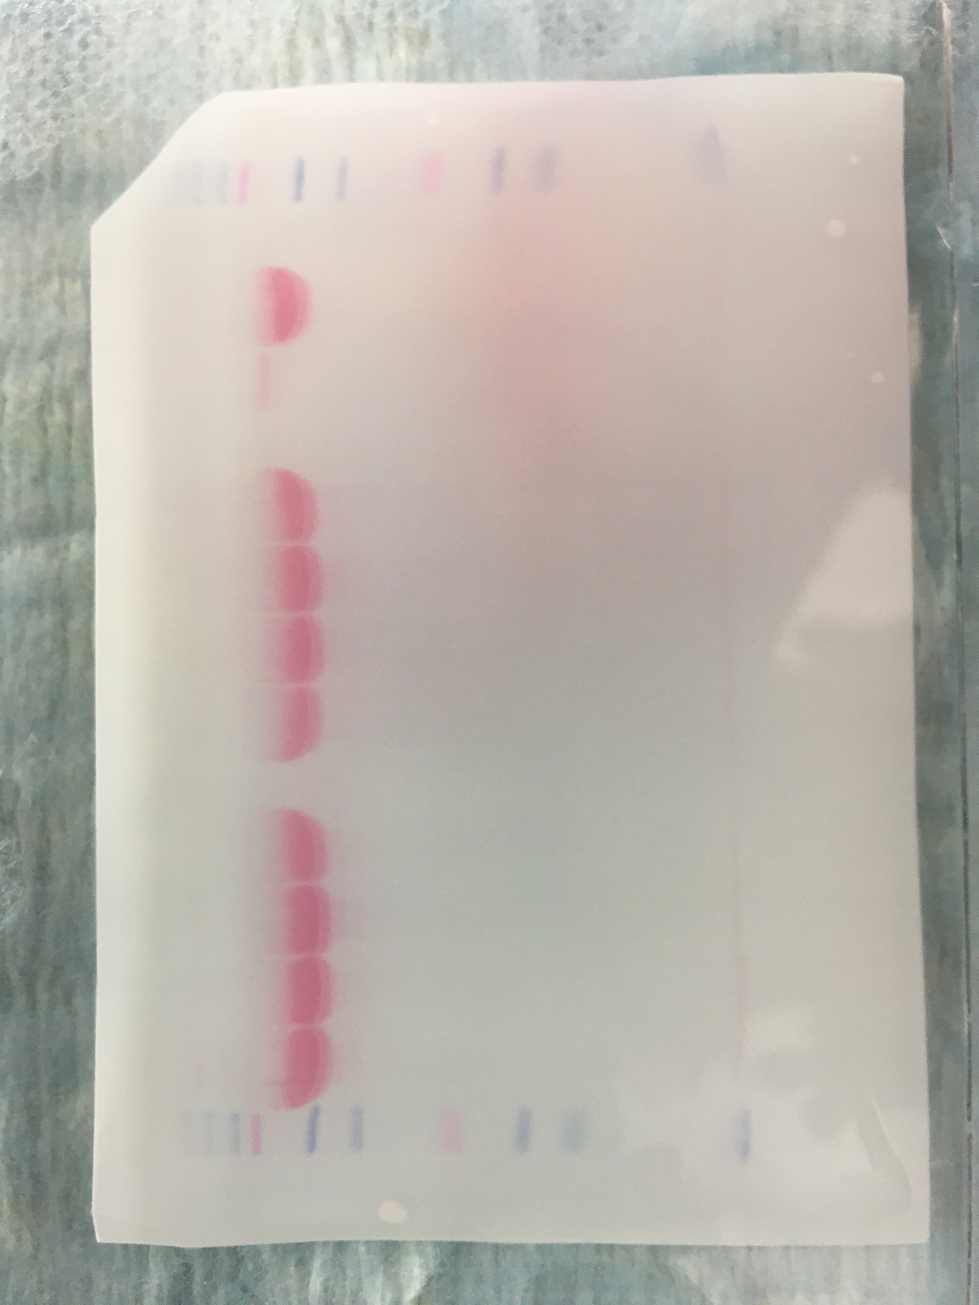
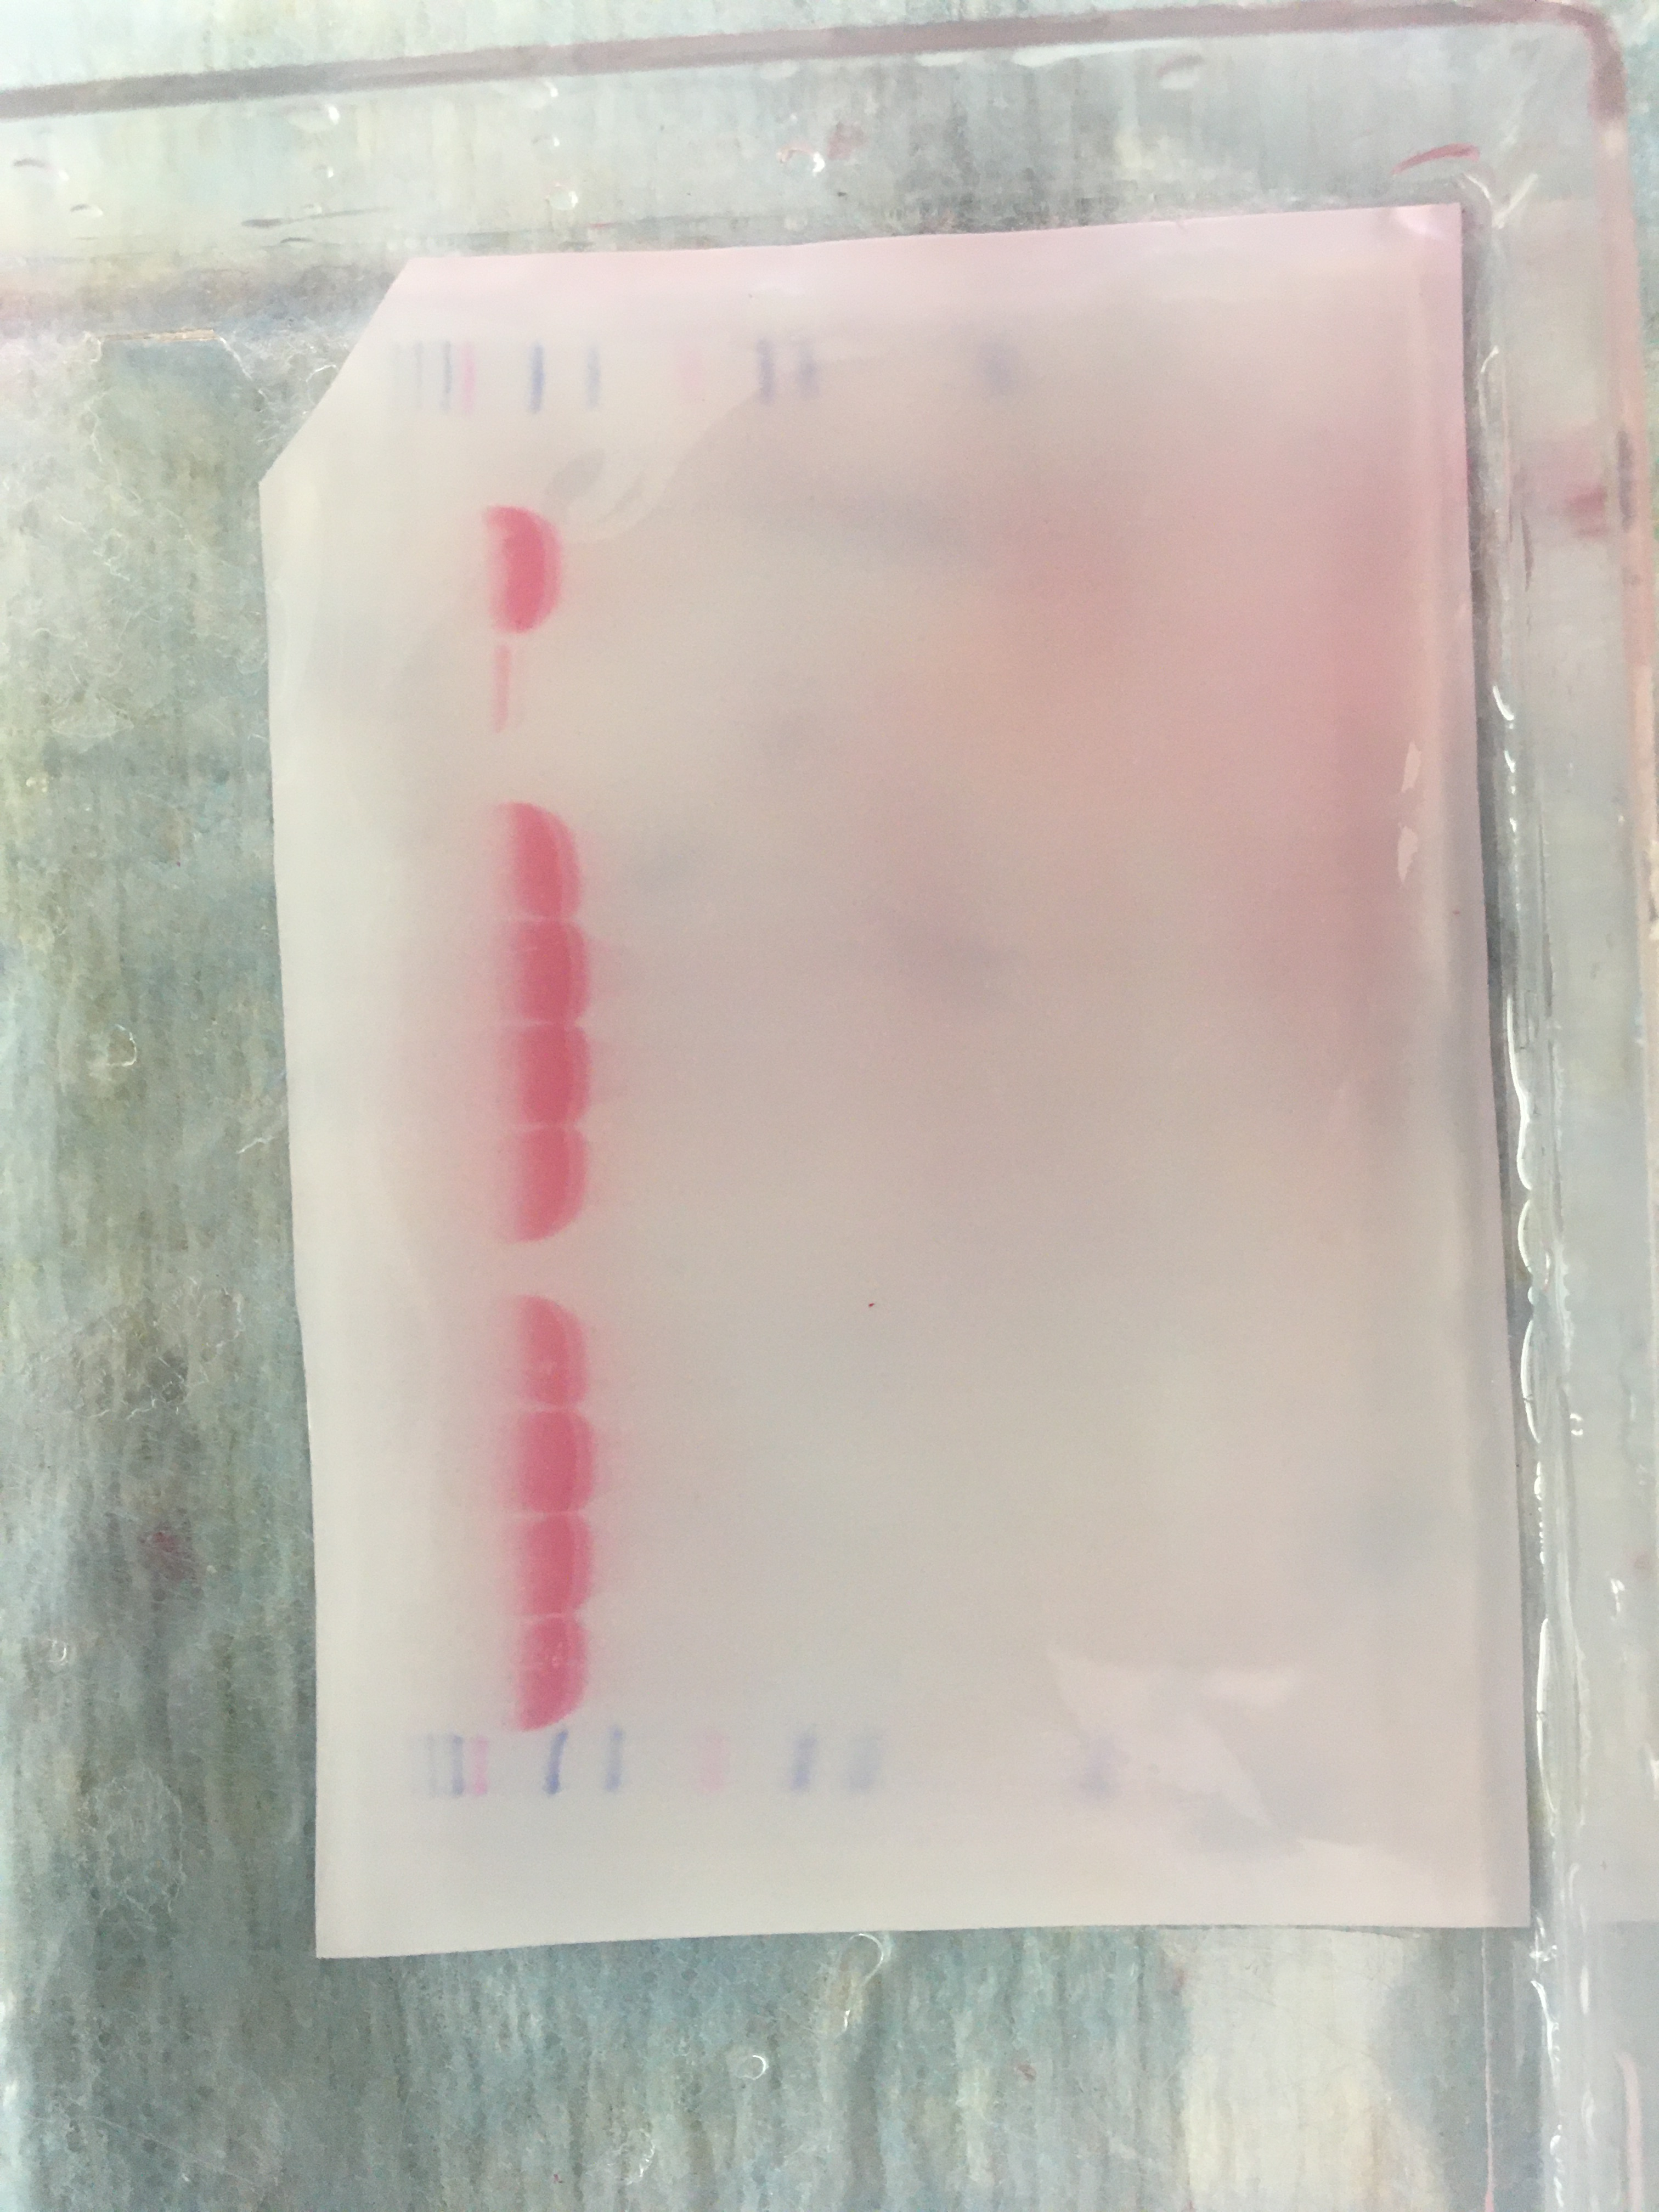
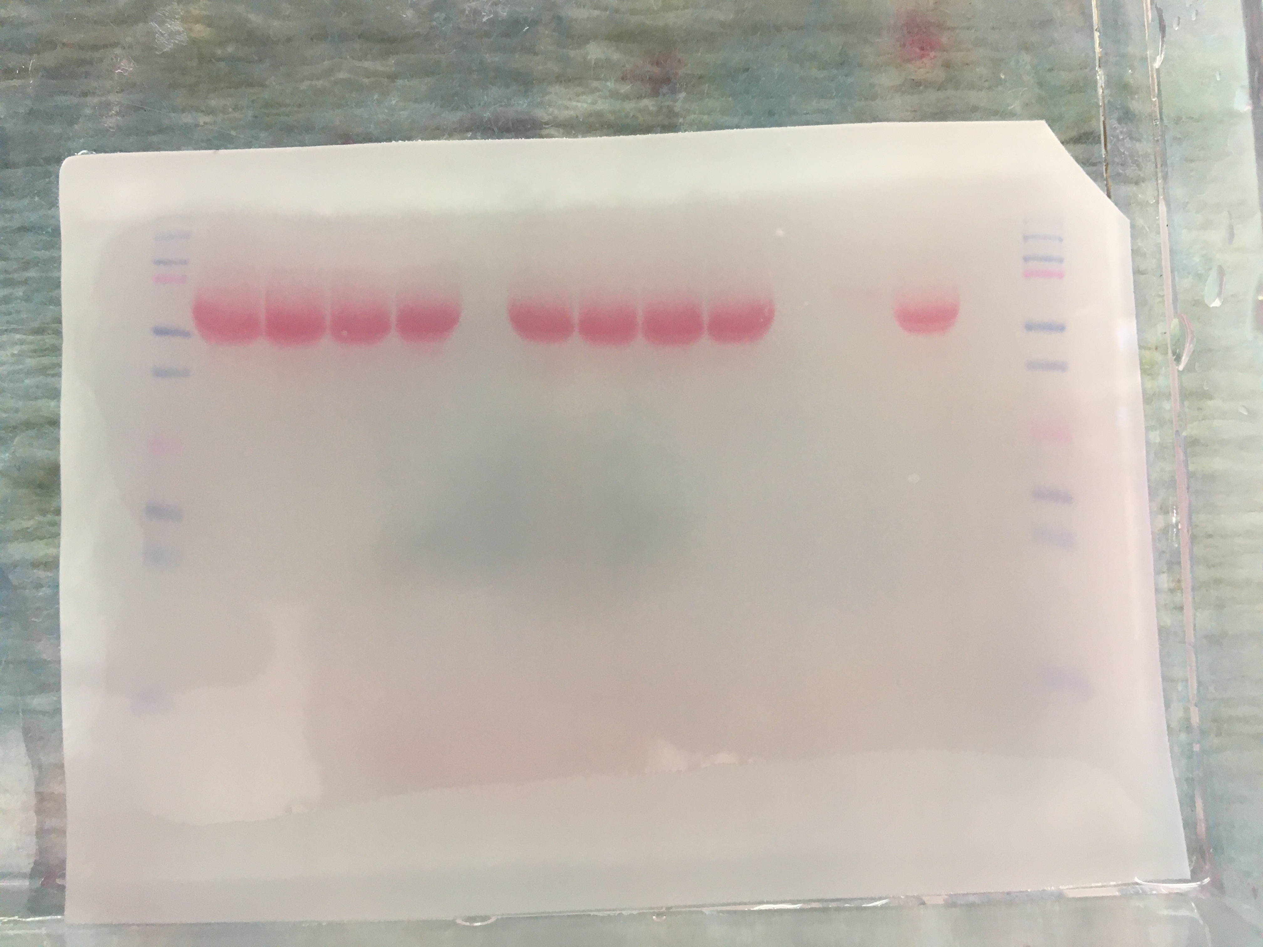
Supplemental Figure 4 (continue)
MDA-MB-468
Loading control for sPIP
Loading control for sPIP
DHT 10 nM | - | + | + | -
Enza 20 uM | - | - | + | +
T-47D
MDA-MB-453
ZR-75-1
- | + | + | -
- | - | + | +
DHT 10 nM | - | + | + | -
Enza 20 uM | - | - | + | +
- | + | + | -
- | - | + | +
SK-BR-3
Loading control for sPIP
Loading control for sPIP
DHT 10 nM | - | + | + | -
Enza 20 uM | - | - | + | +
MCF7
HCC2185
BT-474
- | + | + | -
- | - | + | +
DHT 10 nM | - | + | + | -
Enza 20 uM | - | - | + | +
- | + | + | -
- | - | + | +
Loading control for sPIP
BT-549
DHT 10 nM | - | + | + | -
Enza 20 uM | - | - | + | +

